Slide 1
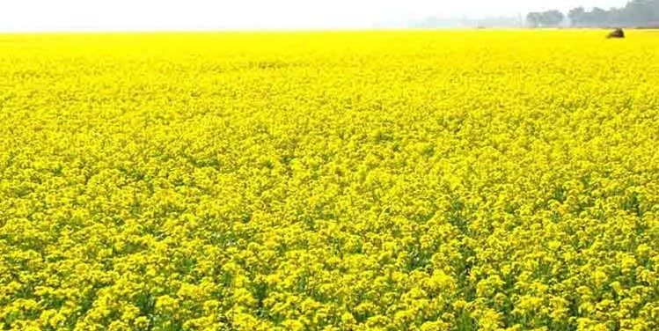

Slide 2
আজকের পাঠে সবাইকে শুভেচ্ছা

Slide 3
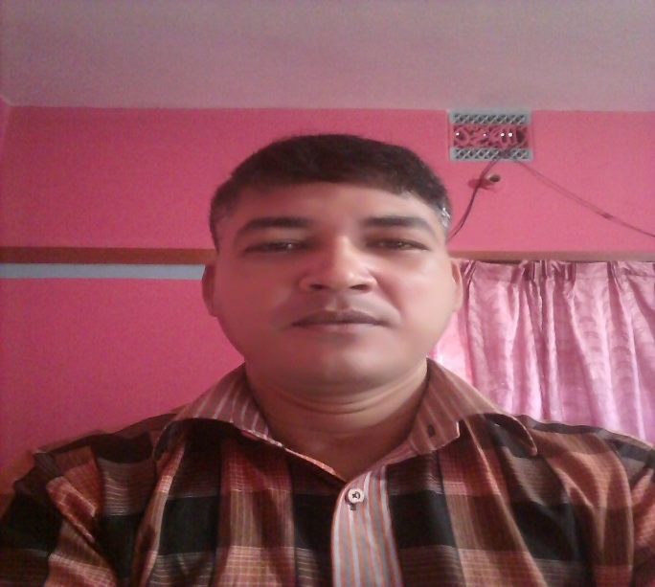
শিক্ষক পরিচিতি
পাঠ পরিচিতি
দিপক সূত্র ধর
সহকারি শিক্ষক
বড়ালিয়া উচ্চ বিদ্যালয়
দত্তপাড়া, সদর, লক্ষ্মীপুর।
মোবাঃ ০১৭২৫৪২৫৮৫৮
Email: dipakbhs78@gmail.com
শ্রেণিঃ দশম
বিষয়ঃ হিসাব বিজ্ঞান
অধ্যায়ঃ প্রথম
সময়ঃ ৪০ মিনিট

Slide 4
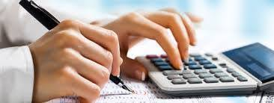
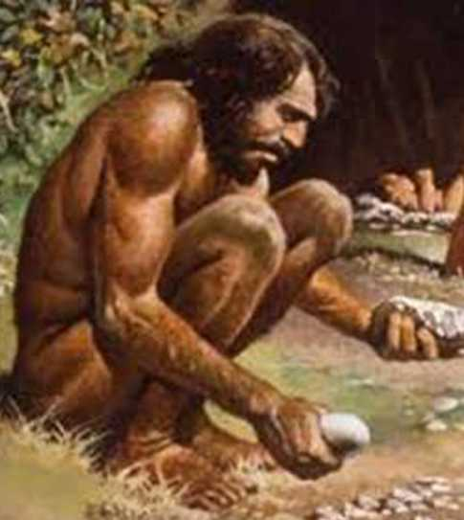
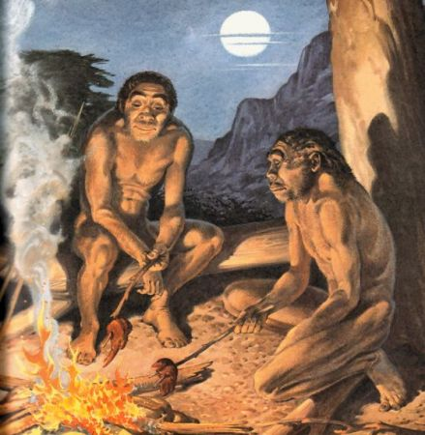
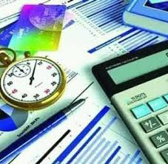
ছবি গুলো লক্ষ্য কর-

Slide 5
হিসাববিজ্ঞান পরিচিতি
INTRODUCE ACCOUNTING

Slide 6
এই পাঠ শেষে শিক্ষার্থীরা-
হিসাববিজ্ঞানের ধারণা বর্ণনা করতে পারবে।
হিসাববিজ্ঞানের প্রয়োজনীয়তা ব্যাখ্যা করতে পারবে।
হিসাববিজ্ঞানের উৎপত্তি ও ক্রমবিকাশ ব্যাখ্যা করতে পারবে।

Slide 7
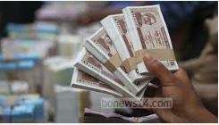
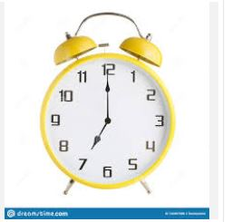
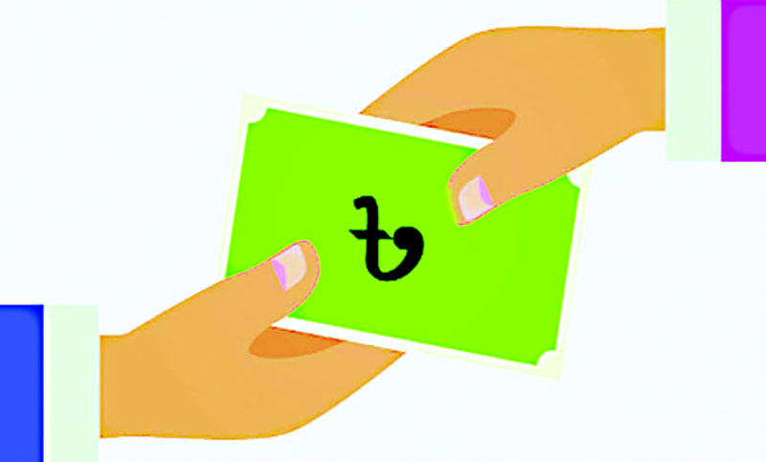
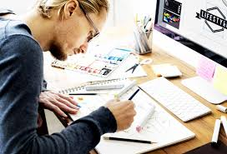
কোন ব্যক্তি বা প্রতিষ্ঠানের যাবতীয়
আর্থিক কার্যাবলি হিসাব এর বইতে সুষ্ঠুভাবে লিপিবদ্ধ করা যায়।
নির্দিষ্ট
সময় শেষে আর্থিক কার্যাবলির ফলাফল
জানা যায়। তাই কে ‘ব্যবসায়ের ভাষা’ বলা হয়।
লেনদেন
লিপিবদ্ধকরণ,শ্রেণিবদ্ধকরণ
ব্যাখ্যাকরণের পদ্ধতি আলোচনা করা যায়।

Slide 8
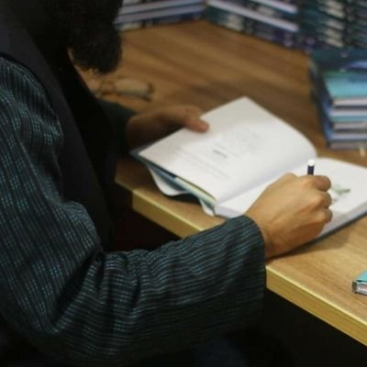
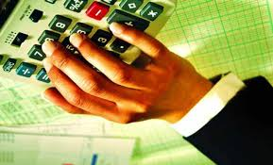
একক কাজ
১ | আর্থিক কার্যাবলি কোন বইতে লিপিবদ্ধ করা হয় ?
২ | আর্থিক কার্যাবলি নির্দিষ্ঠ কিসের পর জানা যায় ?
৩ | কাকে ব্যবসায়ের ভাষা বলা হয় ?
৪ | হিসাববিজ্ঞানে লেনদেনের কোন পদ্ধতি আলোচনা করা হয় ?

Slide 9
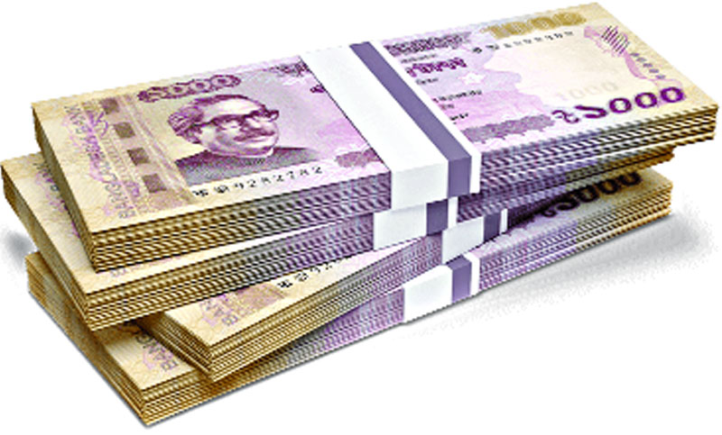
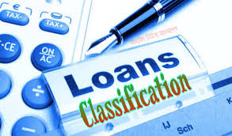
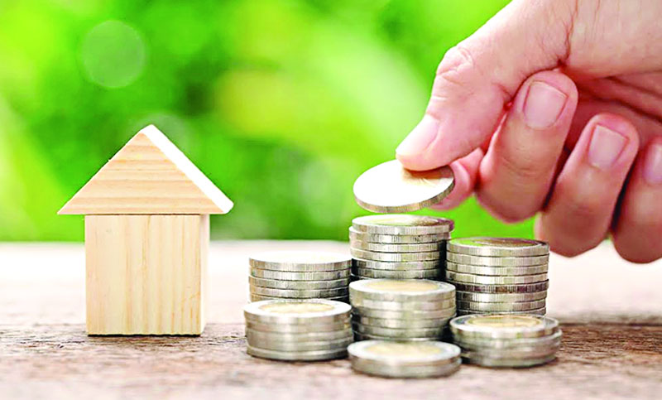
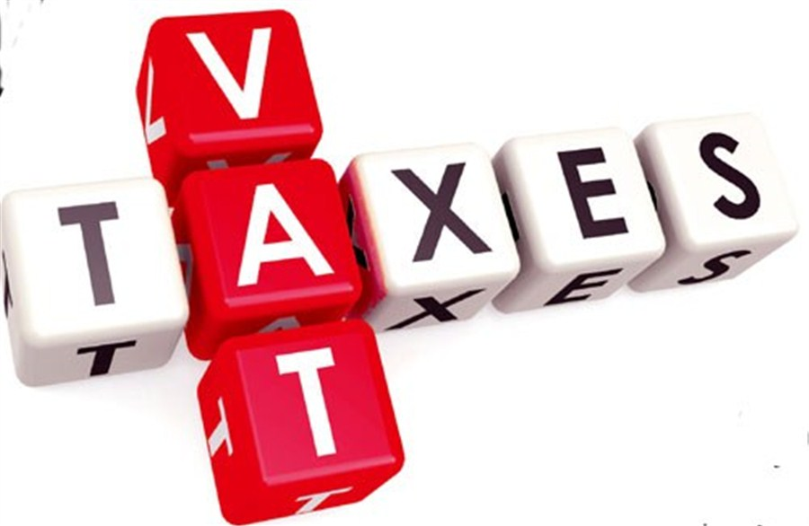
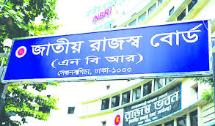
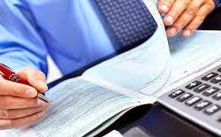
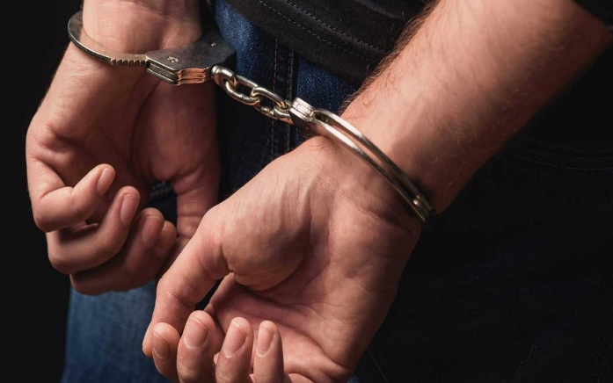
A =
L + E
পূর্ণাঙ্গ ধারণা
আদায় করে
রোধ
রোধ

Slide 10
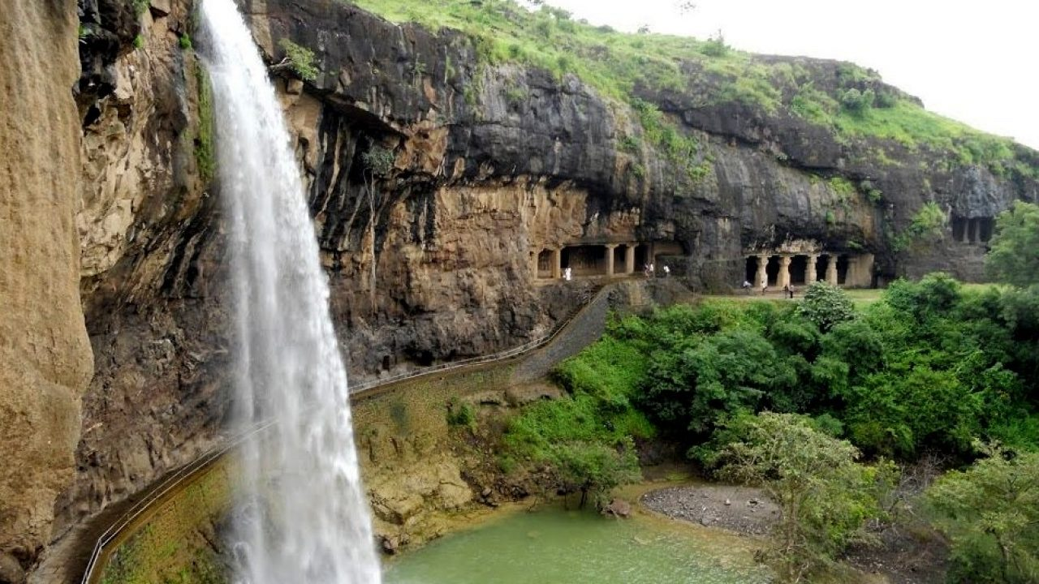
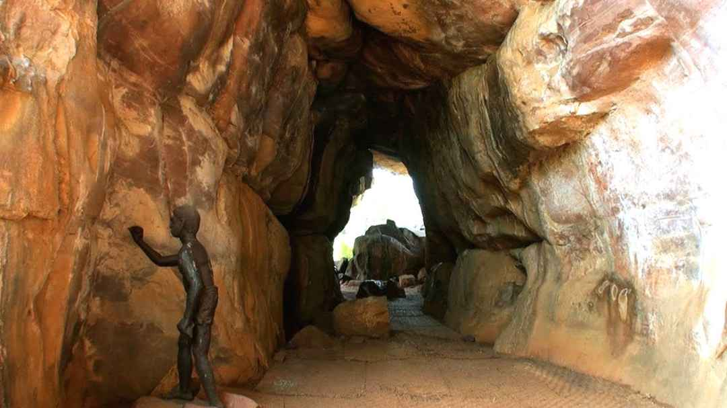
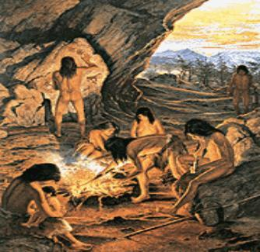
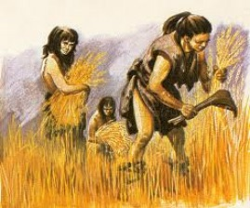
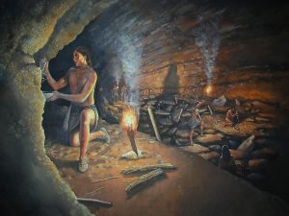
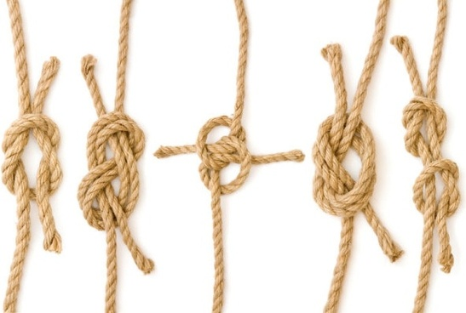
গুহার গায়ে ঘটনার হিসাব রাখতো
সমাজবদ্ধ হয়ে বসবাস
সভ্যতার সূচনা
কৃষিকাজ আরম্ভ
আগুনের আবিষ্কার এবং ব্যবহার
গিট দিয়ে হিসাব রাখতো

Slide 11
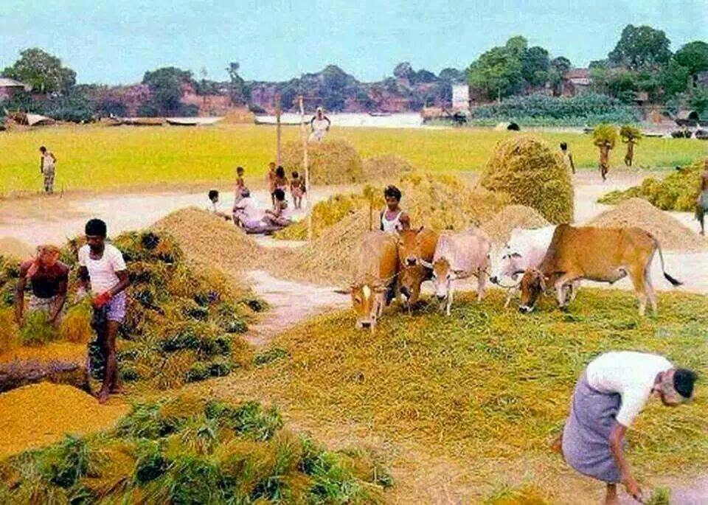
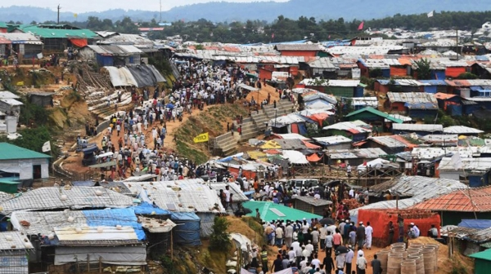
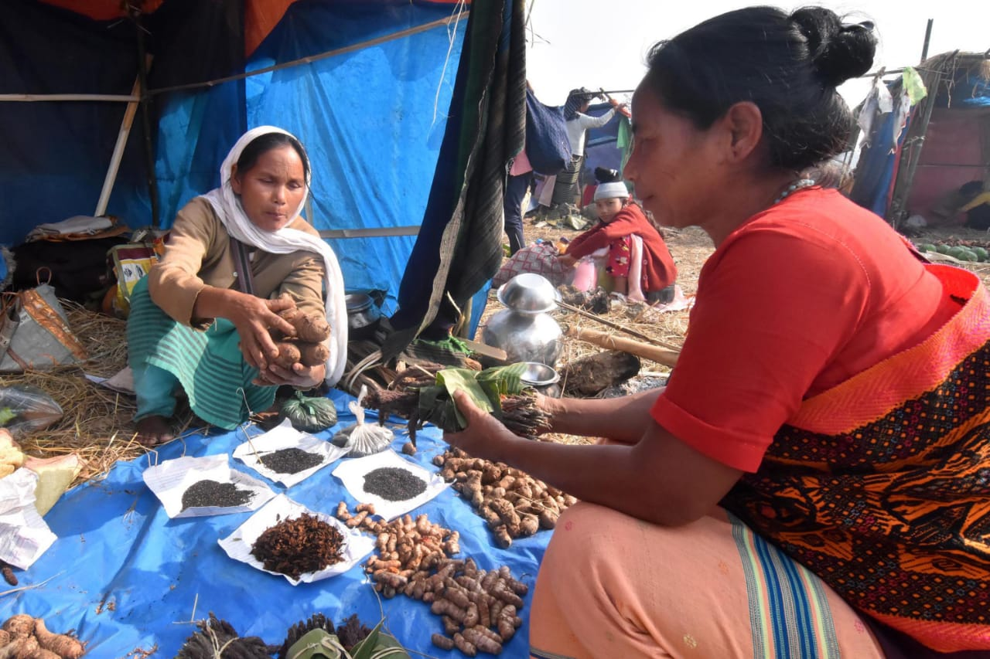
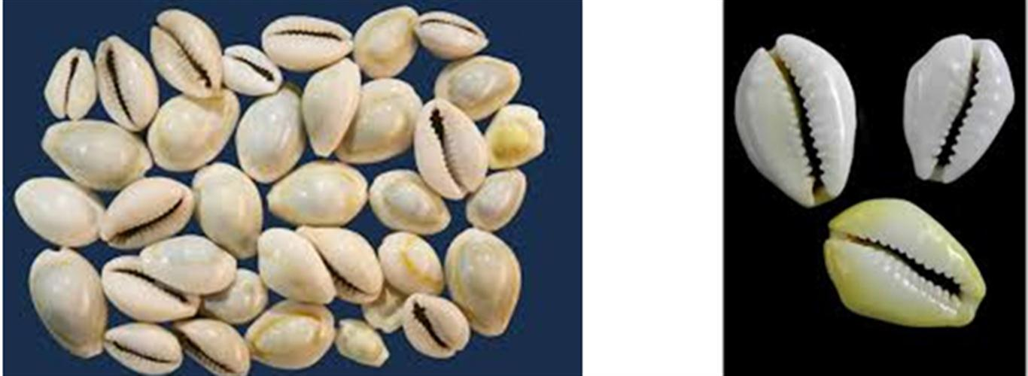
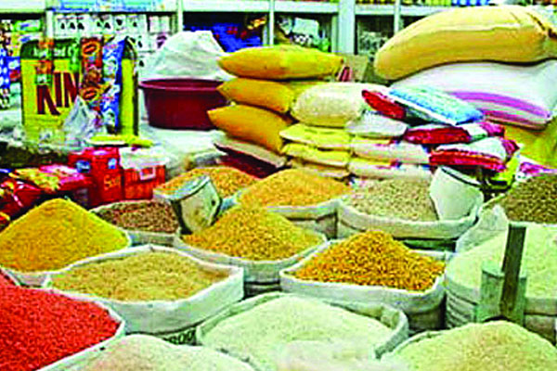
ফসলের হিসাব রাখতো
মানুষের সংখ্যা বৃদ্ধি ও সমাজ বিস্তার
বিনিময় প্রথা চালু
কড়ির ব্যবহার
মুদ্রার ব্যবহার
ব্যবসায়-বাণিজ্য শুরু

Slide 12
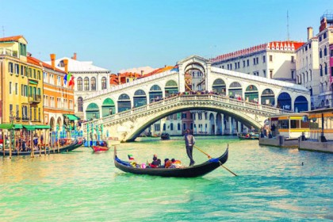
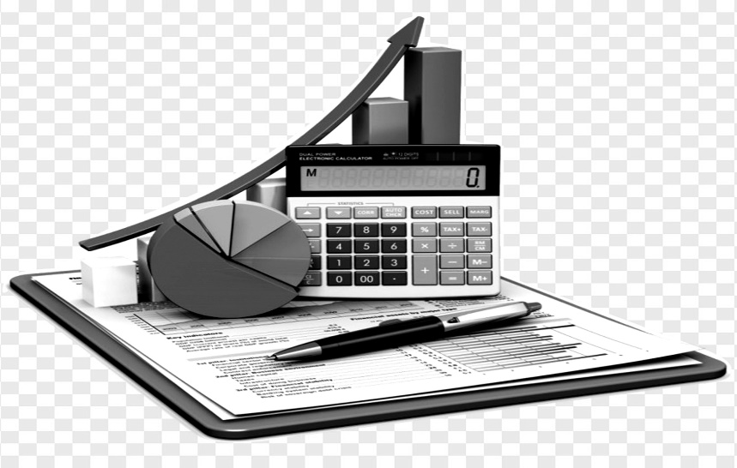
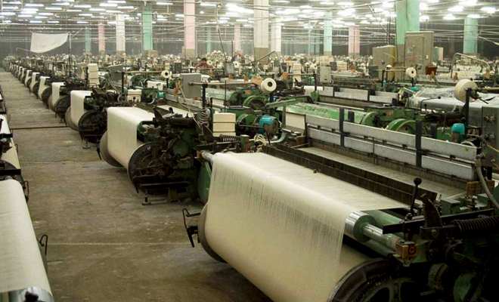
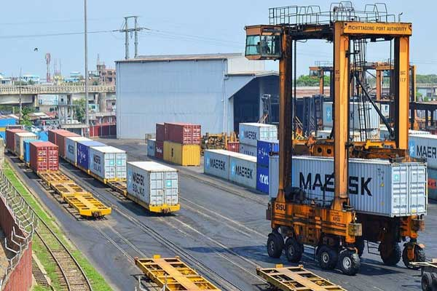
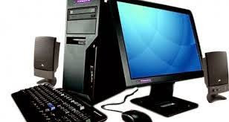
১৪৯৪ খ্রিষ্টাব্দে লুকা প্যাসিওলি নামে একজন ইতালীয় গণিতবিদ ‘সুস্মা ডি এরিথমেটিকা
জিওমেট্রিয়া প্রপোরশনিয়েট প্রপোরশনালিটা’ নামে একটি গ্রন্থ লিখেন। হিসাবরক্ষণের মূল নীতি “দুতরফা দাখিলা”। যা ইতালীর ভেনিস শহরে প্রথম চালু করা হয়। তারপর শিল্প বিপ্লব ঘটে।

Slide 13
মূল্যায়ন
সম্পদ,দায় ও মালিকানা স্বত্ব কি ভাবে জানতে পারে?
প্রতারণা ও জালিয়াতি কিভাবে রোধ করা যায় ?
সরকারের আয়ের উৎস কি ?
সভ্যতার সূচনাতে মানুষ কিভাবে হিসাব রাখতো ?
প্রচীন যুগে মানুষ কিভাবে বসবাস করতো ?
কখন কৃষিকাজ আরম্ভ হয় ?
প্রাচীন যুগে ফসলের হিসাব কিভাবে রাখতো?
বিনিময় প্রথা চালু হয় কখন ?
কত খ্রীষ্টাব্দে হিসাববিজ্ঞানের বইটি লিখা হয় ?
হিসাবরক্ষণের মূল নীতি কি ?

Slide 14
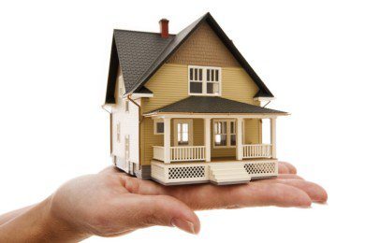
বাড়ির কাজ
হিসাববিজ্ঞানের উৎপত্তি ও ক্রমবিকাশ আলোচনা কর ।

Slide 15
সাথে থাকার জন্য ধন্যবাদ

